Slide 1
Quantum Compiler Design for Qubit Mapping and Routing
A Cross-Architectural Survey of Superconducting, Trapped-Ion, and Neutral Atom Systems
Arxiv 2025
CHENGHONG ZHU et al. HKUST

Slide 2
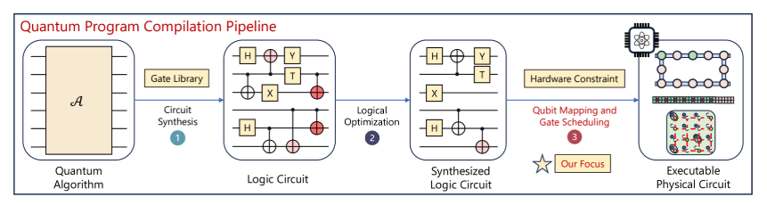
量子编译优化流程
电路合成
  将量子算法（如酉矩阵、哈密顿量等）分解为目标硬件支持的本地门集（如CNOT等）构成的电路。目标是生成实现算法功能的门序列
逻辑层面优化
  在不考虑硬件约束的情况下，优化电路以减少门数量或电路深度

Slide 3
量子编译优化流程
量子比特映射与门调度（M&S）
  初始映射：为逻辑量子比特分配物理量子比特，尽量减少后续操作的开销
  门调度：插入必要的操作（如SWAP门或穿梭）以满足硬件连接性约束，同时优化门并行性以降低电路深度

Slide 4
量子编译优化流程
硬件特定优化
  超导设备：处理局部连接性，插入SWAP门以实现非邻近量子比特交互，优化门数量和电路深度
  离子阱设备：利用全连接性优化门并行性，管理离子穿梭（QCCD架构）以减少移动开销和串扰
  中性原子设备：动态调整原子位置以实现可重构连接性，优化并行性和移动成本

Slide 5
量子编译优化流程
优化性能指标
  门数量（Gate Count）
    由于NISQ设备上的门并非理想的，门数量的增加与保真度的降低相关。此外，量子门实现会带来一定成本
  电路深度（Circuit Depth）
    电路深度与量子电路的执行时间密切相关，通常与电路并行化的概念一致
  保真度（Fidelity）
    由于实际量子电路的固有缺陷，保真度也常用于量化电路实际输出与理想输出之间的相似性
  编译时间（Compilation time）
    编译时间指的是将逻辑电路转换为物理上可执行电路所需的时间。随着硬件的进步，可扩展编译器的需求变得至关重要

Slide 6
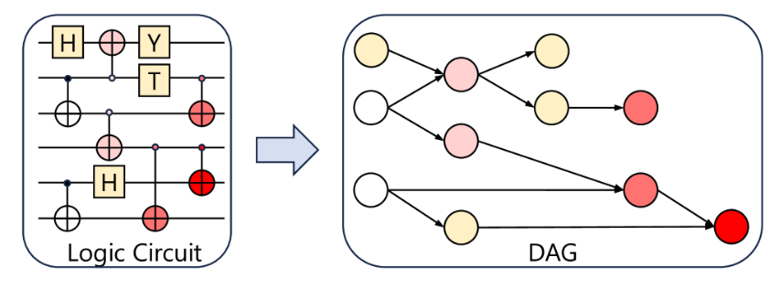
量子编译优化流程
量子电路的图表示
  考虑到量子电路本质上是一个时间序的量子指令系列，采用形式化的图表示来说明这些指令之间的因果关系是方便的。

Slide 7
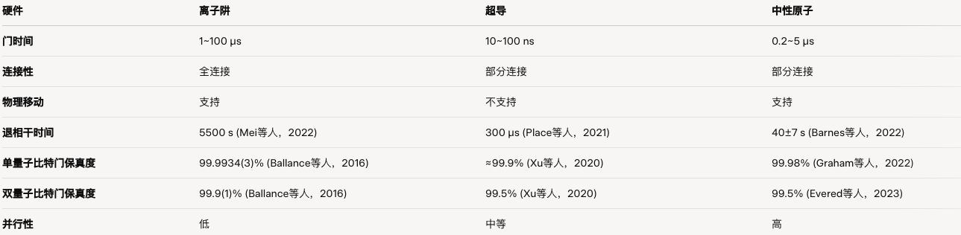
量子硬件
硬件特点
  量子比特连接性
    局部连接性：超导量子比特表现出固定且局部的连接性，在制造阶段确定。量子比特交互通常限于最近邻，使量子比特映射和SWAP门插入成为编译过程中的主要瓶颈。
    可重构连接性：中性原子系统通过原子重排和选择性激发实现动态连接性。编译必须联合优化原子放置和门调度，考虑移动成本和里德伯阻塞约束。
    全连接性：离子阱系统通过全局激光寻址支持全连接架构，允许任意纠缠操作。

Slide 8
量子硬件
硬件特点
  量子比特并行性
    低并行性：在离子阱平台中，库仑相互作用是长程且集体的，使得在单一陷阱内并行执行多个双量子比特门变得困难。通过多区域架构（如QCCD）可以实现有限的并行性。
    中等并行性：超导系统允许一定程度的并行性，但附近量子比特之间的门操作常常受到串扰的影响。编译策略必须谨慎调度门操作以避免干扰。
    高并行性：中性原子提供最高程度的并行性。光学镊子可以空间隔离门操作，允许多个双量子比特门的同时执行而无串扰。主要挑战在于优化原子移动以最小化传输开销。

Slide 9
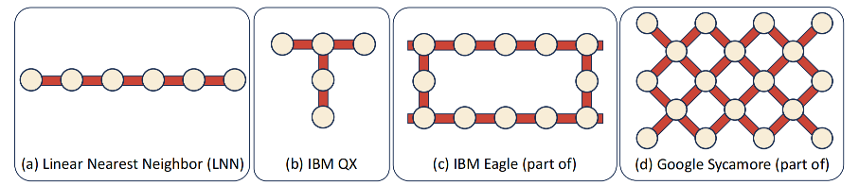
超导编译器
硬件限制
  在超导设备中，双量子比特门只能应用于物理连接的量子比特对，且量子设备中的量子比特拓扑通常是固定的
  为了在这种架构上执行通用量子电路（具有任意量子比特间交互），需要对电路进行映射。
    映射：即将电路的（逻辑）量子比特分配到设备的（物理）量子比特上，形成初始布局
    路由：通过增加SWAP门对原始电路进行增强，使其符合目标设备的耦合图
理论支持
  一个给定的门序列是否可以使用不超过n个SWAP门实现是NP完全的
  为量子电路找到最优量子比特映射已被证明是NP困难的

Slide 10
超导编译器
基于求解器的方法
  通过对电路进行建模，使用求解器寻找解
    可找到最优解（或近似最优解）
    所使用的模型大多是NP难，因此计算时间可能过长
  整数线性规划（ILP）作为另一种精确求解技术，通过整数变量在线性目标函数中解决问题
  平衡解的质量与运行时效率至关重要
    使用启发式函数将运行时间减少到可管理水平。虽然这不一定产生最优解，但它使能够编译大规模量子电路

Slide 11
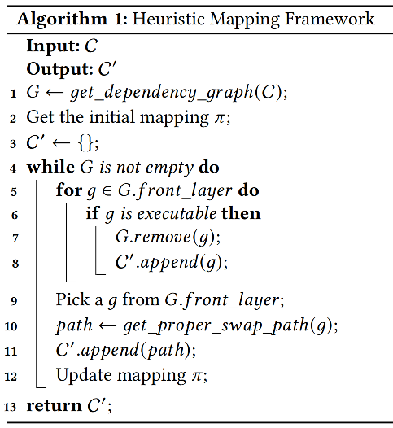
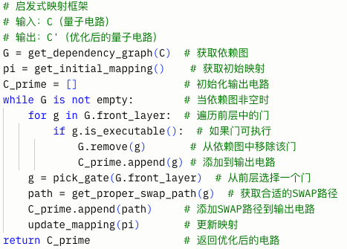
超导编译器
基于启发式的算法
  在路由量子比特时，最优解需要考虑所有电路层。然而，由于计算约束，通常仅考虑前k层
  生成与硬件兼容的量子电路，同时平衡性能和可扩展性。

Slide 12
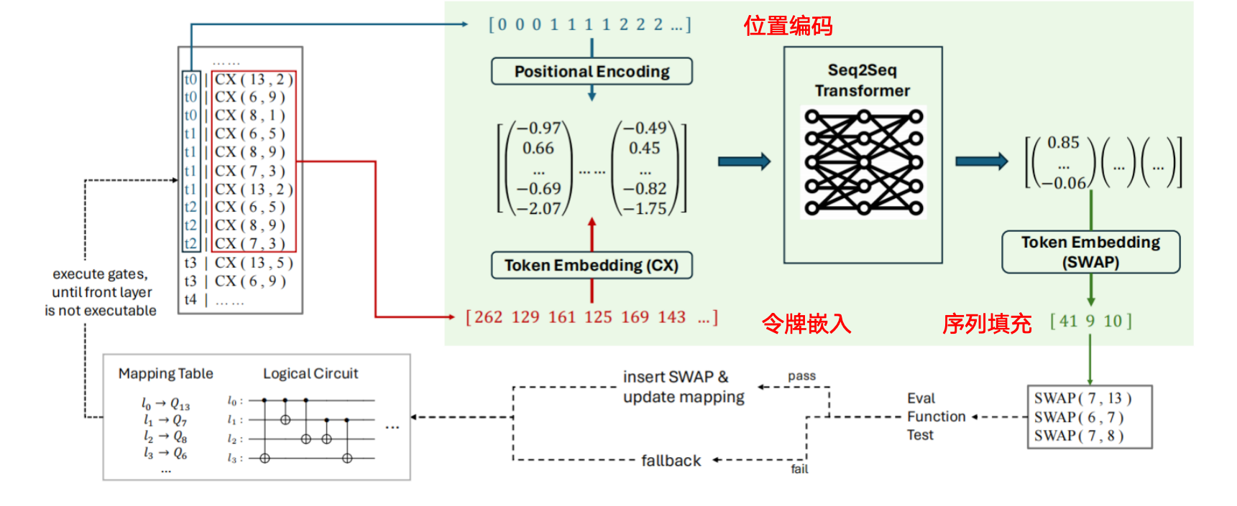
超导编译器
基于机器学习的方法
  Transformer
    利用Seq2Seq模型和Transformer神经网络架构，通过学习量子电路中双量子比特门的序列，生成最优的SWAP门序列

Slide 13
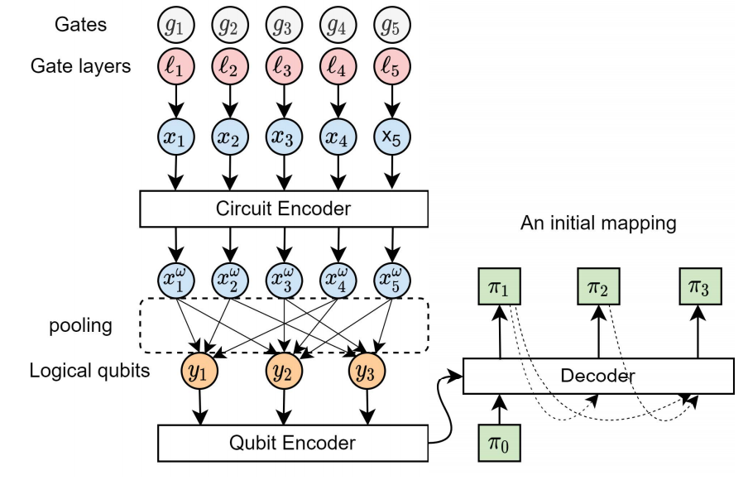
超导编译器
基于机器学习的方法
  强化学习
    初始映射（RL-model）
      采用序列到序列学习框架，利用编码器-解码器结构，通过自注意力神经网络处理量子电路的门序列和层序列，生成逻辑量子比特到物理量子比特的初始映射
    量子比特路由（DEAR框架）
      提出动态提取和路由（DEAR）框架，结合A*搜索，动态提取逻辑电路子电路进行路由，避免预分层限制，增强前瞻能力

Slide 14
超导编译器
哈密顿量模拟
  变分量子算法（VQA）基于哈密顿量模拟，表示一类专用量子程序。
量子机器学习（QML）
  量子计算中的许多实际问题可以表述为基态准备，其中参数化量子电路或量子神经网络提供了自然且强大的解决方案。然而，噪声、表达能力和可训练性等因素显著影响最终性能。
  自动化设计量子电路——量子架构搜索（QAS）
量子纠错（QEC）
  由于码拓扑与硬件架构之间的不匹配，实现QEC码在实践中仍复杂。例如，表面码需要二维量子比特格子，但大多数超导设备尚未支持这种结构。

Slide 15
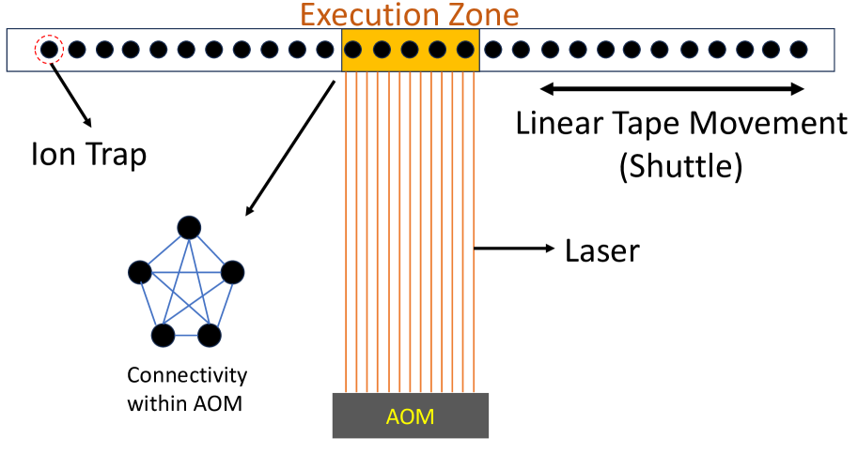
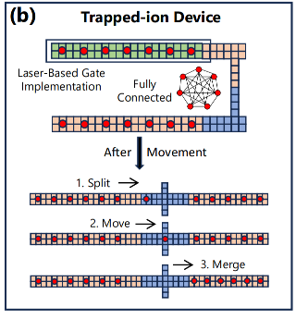
离子阱编译器
线性磁带设备
  离子阱线性带，是最早且最基础的离子阱架构之一。TILT是一个类似图灵机的线性结构，采用多激光控制“头部”，其中离子链在激光头部下来回移动。
QCCD
  QCCD架构允许离子在不同阱之间物理穿梭，便于量子比特传输和操作。
    初始映射
      贪婪
      启发式：时空感知映射算法（将具有较强时空相关性的量子比特放置得更近）

Slide 16
离子阱编译器
QCCD
  编译优化
    Backend compiler phases for trapped-ion quantum computers
      将高级量子编程语言翻译为TIASM
    S-SYNC
      将整个QCCD架构建模为一个图，提供系统的统一结构化表示。穿梭操作被抽象为一种特殊的SWAP门，从而将电路编译任务重新表述为通用的SWAP门插入问题。
大规模分布式设备
  虽然QCCD配置允许设计大规模量子芯片，但其受限于单个阱的容量。这种限制可能导致大规模QCCD中的过度穿梭，降低保真度。
  分布式离子阱设备通过光子交换机和量子材料链接

Slide 17
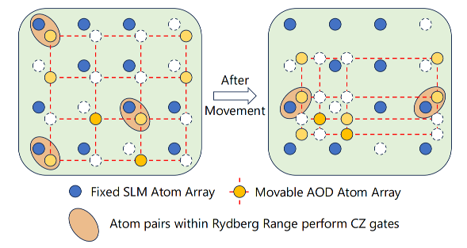
中心原子编译器
固定中性原子阵列
可重构中性原子阵列（RAA）
  基本原理
    RAA的核心原理是通过光学镊子技术动态操控中性原子，利用Rydberg状态的强相互作用和阻塞效应实现高效的量子门操作。
    原子操控与阵列配置：
      固定原子：由空间光调制器（SLM）生成的光学阱捕获，保持固定位置，类似传统固定架构中的量子寄存器。
      可移动原子：由二维声光偏转器（AOD）生成的光学阱捕获，允许原子在二维空间内移动。
      动态重构：通过AOD，原子可以被实时重新排列，以调整量子比特之间的物理位置，从而满足Rydberg阻塞半径的要求，支持双量子比特门的执行。

Slide 18
中心原子编译器
可重构中性原子阵列（RAA）
  物理限制
    Rydberg阻塞效应
      当一个原子被激发到Rydberg状态，其强偶极-偶极相互作用会引起邻近原子的能量移位，阻止它们同时被激发
      Rydberg阻塞半径定义了可执行双量子比特门的最大距离
    原子移动约束
      阈值距离：原子移动时，不能接近其他量子比特小于阈值距离
      非交叉限制：AOD行/列不能交叉
      集体移动：AOD阵列的移动是集体性质的，阵列内原子相对位置不变
    强制性门执行
      由于当前中性原子设备的单独寻址能力有限，在Rydberg范围内的所有量子比特对必须同时执行双量子比特门
  SMT、基于图论算法

Slide 19
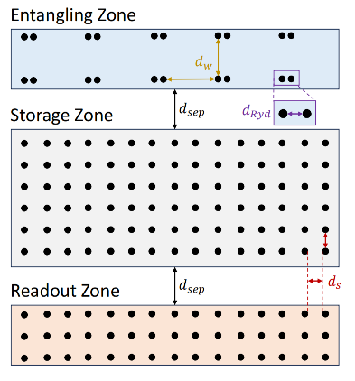
中心原子编译器
分区架构中性原子设备
  分区架构中性原子设备的总体约束与RAA设备一致
  只能在纠缠区内应用Rydberg纠缠门，而单量子比特门可以在存储区内应用

Slide 20
未来研究方向
ML辅助的量子编译优化
  通过让学习代理直接推断最优量子比特映射和路由策略，超越手工设计的成本函数，并自主发现微妙的时空模式，如不同硬件上连接性与噪声之间的相关性
  挑战
    学习策略必须确保生成的映射和调度始终遵守硬件连接性约束
    为新兴硬件平台生成代表性训练数据
    输出的可解释性
量子应用特定编译器
  大多数算法特定编译器的努力主要集中在超导设备上，限制了它们在多样化量子平台上的适用性

Slide 21
未来研究方向
量子纠错编译器
  量子计算领域向进入从NISQ处理器向未来的FASQ（容错应用规模量子）计算机过渡的中间阶段
  编译器设计必须从NISQ的启发式映射演变为面向FASQ的流水线，能够调度数万个受QEC保护的门，同时控制时空开销
开发标准化基准
  标准化测试集旨在评估各种软件系统或计算平台的性能
    LINPACK用于评估超级计算机和工作站的能力
    MLPerf和GLUE等基准套件用于评估机器学习模型和自然语言理解系统的性能
  目前已有几个基准集合用于评估量子电路编译性能，为一致性评估提供了基础。然而，由于硬件特性（如相干时间和连接性）的差异导致当前基准套件缺乏跨平台可比性

